Slide 1
^{À VOS CÔTÉS POUR L’ECF*} ^{EXAMEN DE CONFORMITÉ FISCALE}
Pour vous, c’est un gage de confiance supplémentaire auprès de vos clients : en nous confiant leurs ECF, vous restez dans votre rôle de conseil pour l’entreprise et nous endossons celui de contrôleur que nous assumons depuis plus de 40 ans.

Slide 2
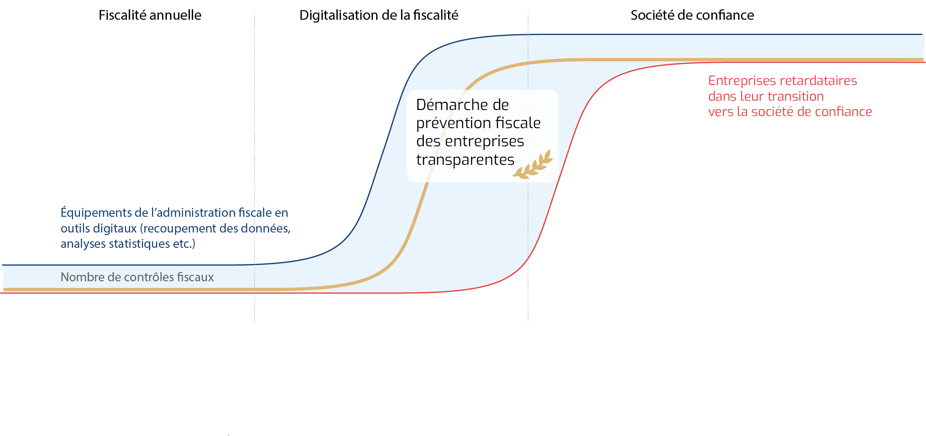

Slide 3
^{organisme expert} ^{en prévention fiscale} ^{en quelques chiffres :}

Slide 4
^{NOS AUTRES}
^{SERVICES}
^{CONTACTS}
Nos équipes se tiennent à votre disposition pour répondre à vos questions :

